Slide 1

Проект “ Мы все сможем вместе”

Slide 2
Описание проекта
Разработанный проект сайта позволит лицам с ОВЗ найти новых друзей (волонтеры), которые готовы ему помочь в решении проблем ( помощь с выполнением домашней работы, редактированием документов, а также просто пообщаться). Важно чтобы время, которое лица с ОВЗ проводят с другими людьми было нормальной частью его жизни, тогда социальные контакты будут доставлять ему удовольствие, а не огорчение. Также на сайте мы предоставляем возможность выходить на реальный контакт с нашими волонтерами.
Проекта представляет из себя Web-сайт социальной помощи людям с ОВЗ.

Slide 3
Цель проекта
оказать социальную поддержку для людей с ограниченными возможностями здоровье.
улучшить жизнь и помочь адаптироваться в обществе.

Slide 4
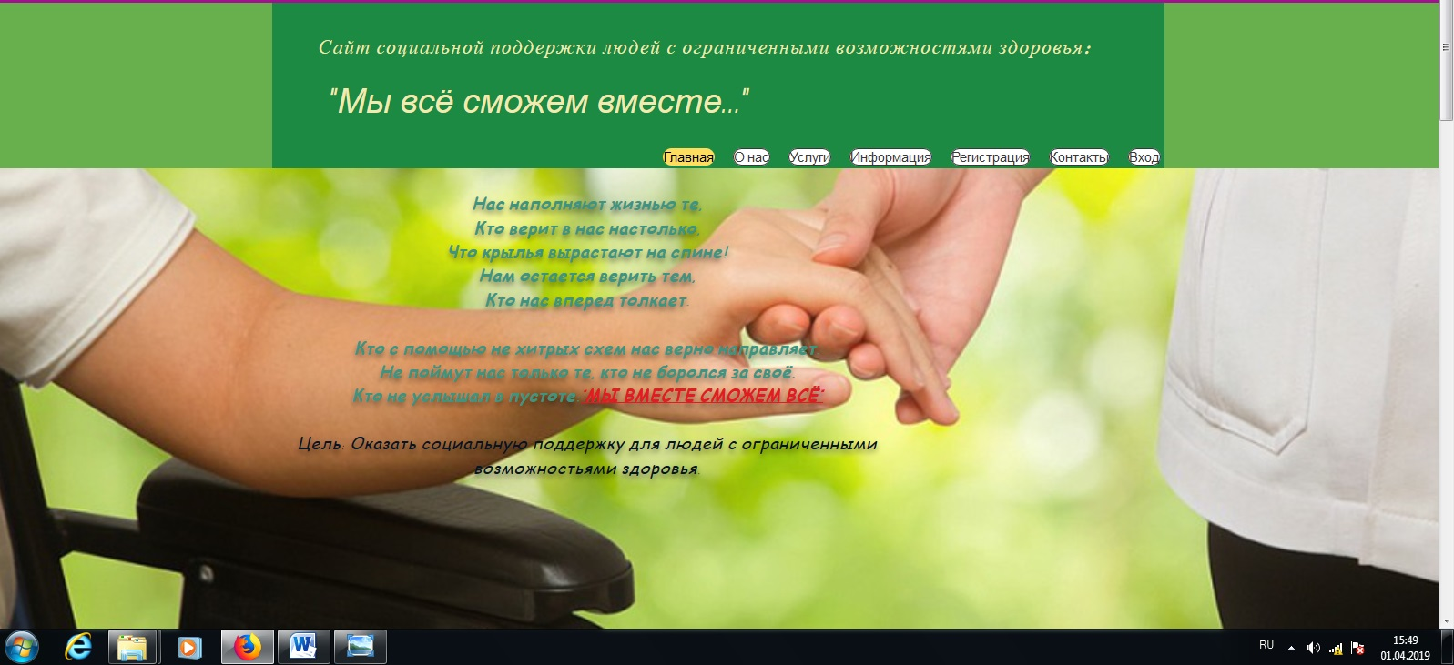

Slide 5
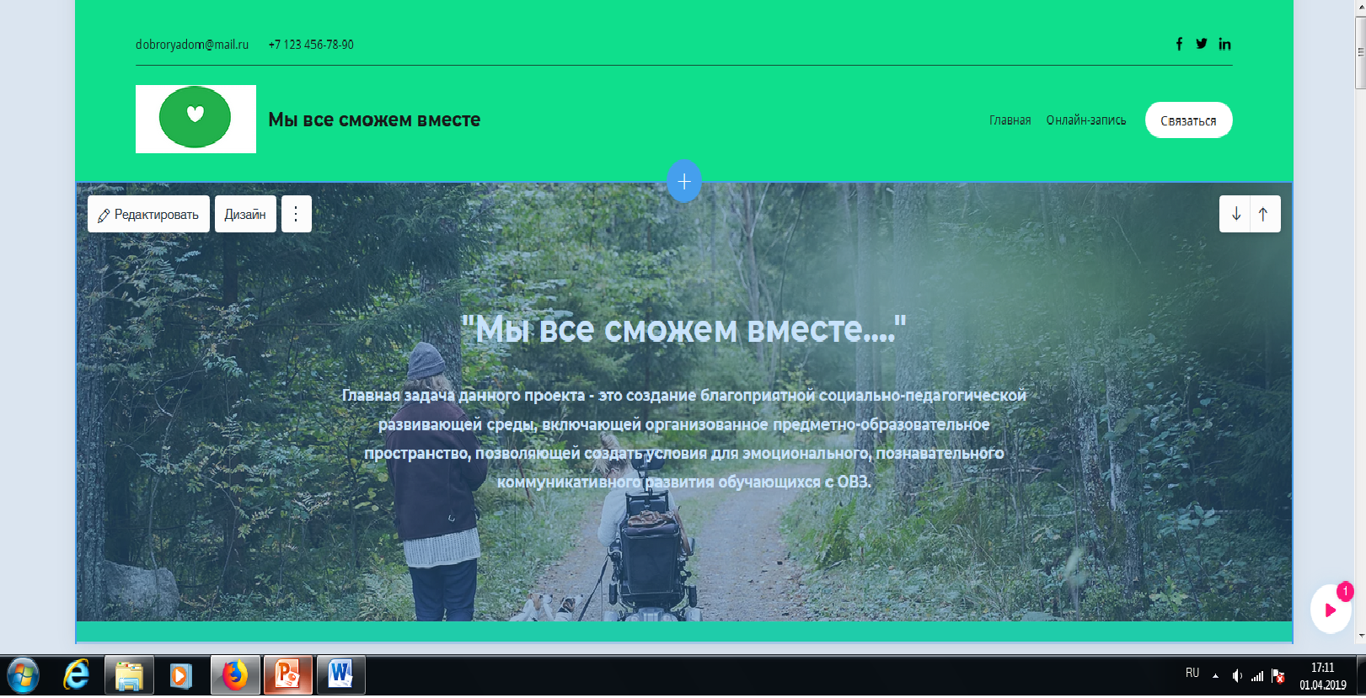
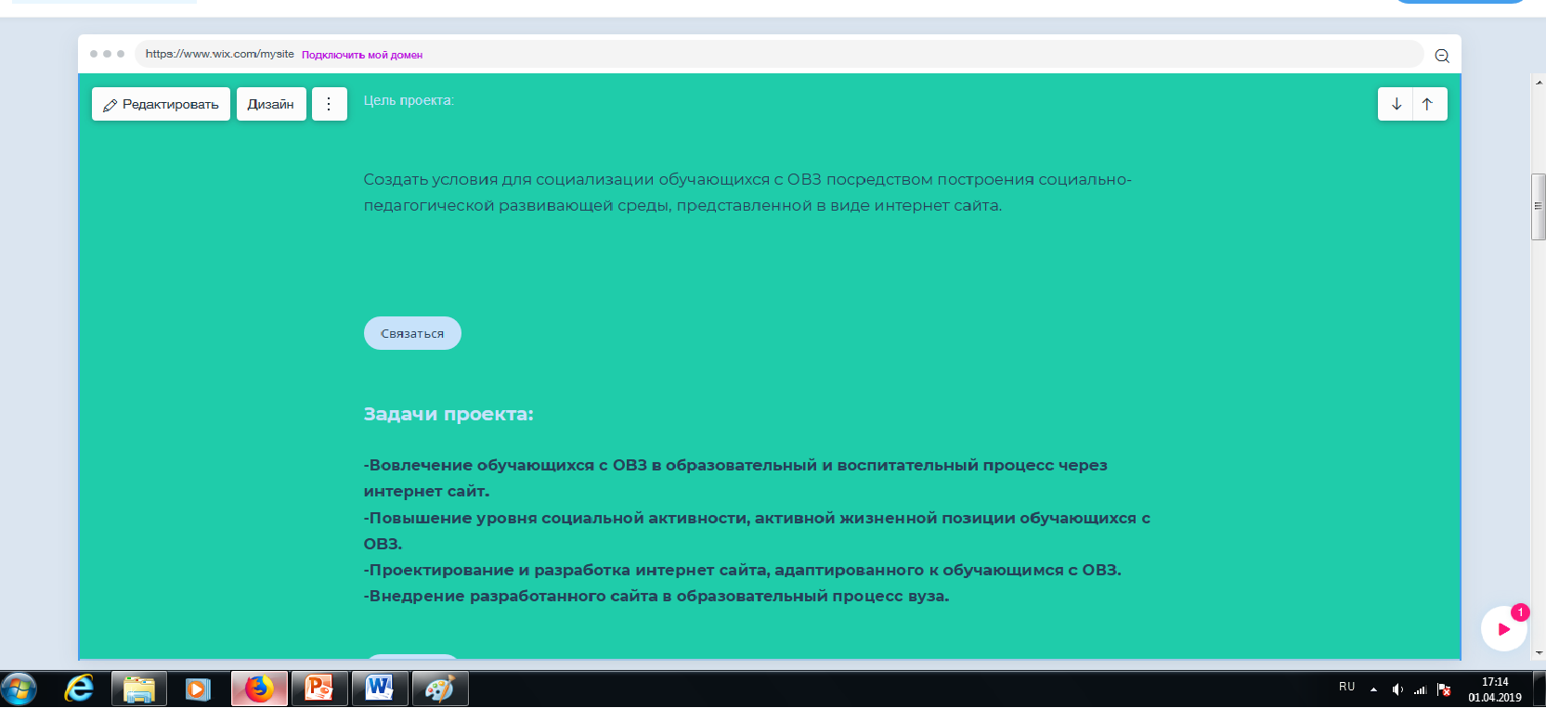

Slide 6
